Slide 1
Signals
Диспетчер сигналов

Slide 2
Что такое Signals?
Django включает в себя «диспетчер сигналов», который помогает разным приложениям получать уведомления, когда действия происходят где-то в другом месте фреймворка.
В двух словах, сигналы позволяют определенным отправителям уведомить набор получателей о том, что произошло какое-то действие. Они особенно полезны, когда многие части кода могут быть заинтересованы в одних и тех же событиях.

Slide 3
Встроенные сигналы
Django предоставляет набор встроенных сигналов, которые позволяют Django уведомлять пользовательский код об определенных действиях.
К ним относятся следующие уведомления:
Уведомления связанные с изменением состояния моделей
Уведомления управления
Уведомления связанные с обработкой HTTP запроса
Тестовые сигналы
Обертки баз данных

Slide 4
Основные сигналы
django.db.models.signals
django.core.signals
pre_migrate
post_migrate
pre_save
post_save
pre_delete
post_delete
m2m_changed
request_started
request_finished
got_request_exception
https://docs.djangoproject.com/en/4.0/ref/signals/#got-request-exception

Slide 5
Прослушивание сигналов
Для получения сигнала необходимо зарегистрировать функцию получателя (receiver) сигнала при помощи метода Signal.connect()
Функция получателя вызывается тогда, когда сигнал будет послан
Все функции получатели сигнала вызываются один раз в той последовательности, в которой они были зарегистрированы

Slide 6
Описание функции Signal.connect()
Signal.connect(receiver, sender=None, weak=True, dispatch_uid=None)
Параметры:
receiver – функция обратного вызова сигналом
sender – указывает конкретного отправителя сигнала
weak – Django по умолчанию хранит обработчики сигналов как слабые ссылки. Таким образом, если ваш приемник является локальной функцией, он может быть собран в мусор. Чтобы предотвратить это, передайте weak=False при вызове метода сигнала connect().
dispatch_uid – Уникальный идентификатор для приемника сигнала в случаях, когда могут быть посланы дублирующие сигналы

Slide 7


Пример связывания получателя с сигналом
Ресивер:
Связываем с сигналом request_finished:
Теперь функция my_callback будет вызываться каждый раз, когда обработка запроса будет завершена

Slide 8
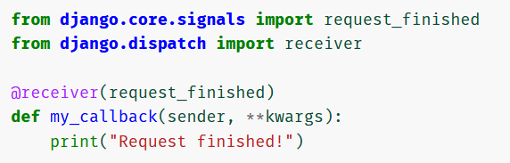
Докоратор @receiver
В качестве альтернативы вызову метода Signal.connect() можно использовать декоратор @receiver для связывания функции ресивера с сигналом

Slide 9
Где этот код должен находится?
На практике обработчики сигналов обычно определяются в подмодуле signals приложения, к которому они относятся
Приемники сигналов подключаются в методе ready() класса конфигурации вашего приложения.
Если вы используете декоратор @receiver, импортируйте подмодуль signals внутри ready(), это неявно подключит обработчики сигналов

Slide 10
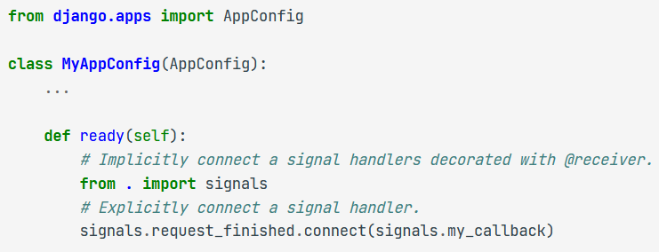
Пример

Slide 11
Регистрация слушателя сигнала request_started

Slide 12
Связывание сигнала с конкретным отправителем
Некоторые сигналы отправляются много раз, но может быть необходимо получение некоторых конкретных
Например, сигнал django.db.models.signals.pre_save отправляется перед сохранением модели
Чаще всего не нужно получать все сигналы для всех моделей, а скорее для одной конкретной
В этом случае можно зарегистрировать получателя сигнала для конкретной модели

Slide 13
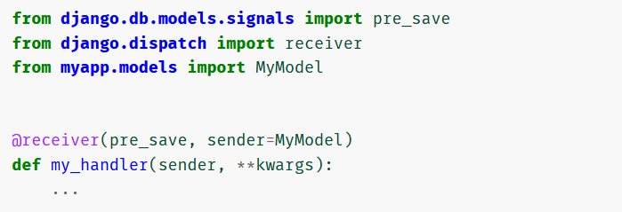
Пример
Регистрация получателя сигнала pre_save для модели MyModel
Разные сигналы используют разные объекты. Для выяснения деталей рекомендуется обратиться к документации https://docs.djangoproject.com/en/4.0/ref/signals

Slide 14
Предотвращение дублирования сигналов
В некоторых случаях код, соединяющий приемники с сигналами, может выполняться несколько раз.
Это может привести к тому, что ваша функция приемника будет зарегистрирована более одного раза и, следовательно, будет вызываться столько же раз для события сигнала.
Например, метод ready() может выполняться более одного раза во время тестирования.

Slide 15

Аргумент dispatch_uid
Если такое поведение проблематично (например, при использовании сигналов для отправки электронного письма при каждом сохранении модели), передайте уникальный идентификатор в качестве аргумента dispatch_uid
Обычно этот идентификатор представляет собой строку.

Slide 16

Определение и отправка сигналов
Ваши приложения могут использовать преимущества сигнальной инфраструктуры.
Пример декларирования сигнала:
Но нужно помнить, что сигналы - это неявные вызовы функций и затрудняет отладку. Если отправитель и получатель пользовательского сигнала находятся внутри проекта, лучше использовать явный вызов функции.

Slide 17
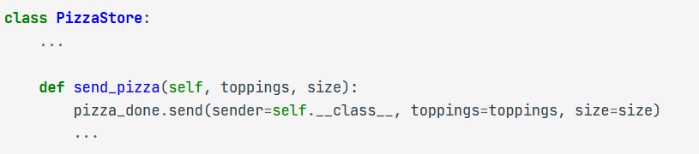
Отправка сигналов
В Django существует два способа отправки сигналов.
Чтобы послать сигнал, вызовите либо Signal.send() (все встроенные сигналы используют это), либо Signal.send_robust().
Обязательный аргумент sender (который в большинстве случаев является классом) и можете предоставить любое количество других аргументов с ключевыми словами.

Slide 18
Функции send() и send_robust()
send() и send_robust() возвращают список кортежных пар [(receiver, response), ... ], представляющих список вызванных функций-приемников и их ответные значения.
send() не перехватывает исключения, вызванные приемниками; он просто позволяет ошибкам распространяться. Таким образом, не все приемники могут быть уведомлены о сигнале при возникновении ошибки.
send_robust() ловит все ошибки и обеспечивает уведомление всех приемников о сигнале. Если произошла ошибка, экземпляр ошибки возвращается в кортеже для приемника, который вызвал ошибку.
Трассировки присутствуют на атрибуте __traceback__ ошибок, возвращаемых при вызове send_robust().

Slide 19
Отключение сигналов
Для отключения сигнала используется метод:
Аргумент receiver указывает на зарегистрированный приемник для отключения. Он может быть None, если dispatch_uid используется для идентификации приемника.
Signal.disconnect(receiver=None, sender=None, dispatch_uid=None)

